Slide 1
6.4三维图形的
几何变换技术
谢忠红
南京农业大学

Slide 2
三维图形变换
复习二维图形的图形变换
a b p
c d q
l m s
T=
3*3

Slide 3
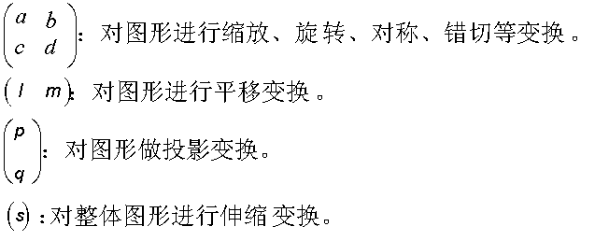
a b p
c d q
l m s
T=
3*3

Slide 4
三维图形的几何变换
是不是也是有一个变
换矩阵构成呢？
？
答案：Yes
[x y z 1]
.T=[ x’ y’ z’ 1]

Slide 5
a b c p
d e f q
g h i r
l m n s
T=

Slide 6
a b c
d e f
g h i
可使三维图形实现比例、
对称和旋转变换
[l m n]
可使图形实现平移变换
[s]
可使图形实现全比例变换
[ ]
p
q
可是使图形实现透视变换
r

Slide 7
比例变换
a 0 0 0
0 e 0 0
0 0 i 0
0 0 0 1
T=
[x y z 1]
.T=[ a x e y iz 1]
=
[ x’ y’ z’ 1 ]

Slide 8
三维平移变换
1 0 0 0
0 1 0 0
0 0 1 0
L m n 1
T=
[x y z 1]
.T=[ x+L y+m z+n 1]
=
[ x’ y’ z’ 1]

Slide 9
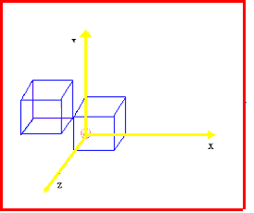
例：设L=100，m=100, n=100对棱长=100的立体
作平移变换。
0 100 100 1
0 0 100 1
100 0 100 1
100 100 100 1
0 100 0 1
0 0 0 1
100 0 0 1
100 100 0 1
？
=
*

Slide 10
三维旋转变换(见课本185)
三种基本的旋转：绕x 轴旋转
绕y 轴旋转
绕z 轴旋转
y
O x
z

Slide 11
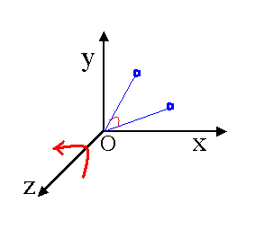
(1)绕z轴旋转的公式为
M’
θ
M
α
x ´=xcos θ -ysin θ
y ´=xsin θ +ycos θ
Z’=z

Slide 12
证明令|OM|=|OM´|=R
M’
x=Rcosα
(1) y=Rsin α
θ
M
α
x ´ =Rcos(α+θ)
(2) y ´ =Rsin(α+θ)
(3) x´=R(cos αcos θ-sin αsin θ)
y ´=R(sin α cos θ +cos α sin θ)
旋转变换的特点： 绕Z轴进行旋转，只能改变图形的方位而图形的大小和形状不变

Slide 13
x ´=xcos θ -ysin θ
y ´=xsin θ +ycos θ
Z’=z
矩阵表示形式：
?
cos θ sin θ 0 0
-sin θ cos θ 0 0
0 0 1 0
0 0 0 1
[x’ y’ z’ 1]
=[x y z 1]

Slide 14
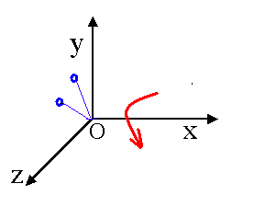
(2)绕X轴旋转的公式为
α
θ
x ´=x
y ´=ycos θ-zsinθ
Z’= ysin θ+zcosθ

Slide 15
证明令|OM|=|OM´|=R
y=Rcosα
(1) z=Rsin α
α
θ
y ´ =Rcos(α+θ)
(2) z ´ =Rsin(α+θ)
(3) y´=R(cos αcos θ-sin αsin θ)
z ´=R(sin α cos θ +cos α sin θ)
旋转变换的特点： 绕x轴进行旋转，只能改变图形的方位而图形的大小和形状不变

Slide 16
x ´=x
y ´=ycos θ-zsinθ
Z’=ysin θ+zcosθ
矩阵表示形式：
?
1 0 0 0
0 cos θ sinθ 0
0 -sinθ cosθ 0
0 0 0 1
[x’ y’ z’ 1]
=[x y z 1]

Slide 17
绕y轴旋转的公式是？
如何用矩阵表示？
？

Slide 18
(3)绕y轴旋转的公式为
x ´=zsinθ +xcosθ
y ´=y
Z’=zcosθ-xsinθ
cos θ 0 -sin θ 0
0 1 0 0
sin θ 0 cosθ 0
0 0 0 1
[x’ y’ z’ 1]
=[x y z 1]

Slide 19
三维全比例变换
1 0 0 0
0 1 0 0
0 0 1 0
0 0 0 s
T=
[x y z 1]
.T= [ x y z s]
=
[ x’ y’ z’ 1]

Slide 20
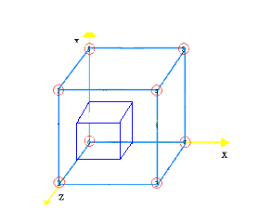
例：对棱长=100的立体
作全比例变换。
100
0 100 100 1
0 0 100 1
100 0 100 1
100 100 100 1
0 100 0 1
0 0 0 1
100 0 0 1
100 100 0 1
？
=
*

Slide 21
三维对称变换（关于平面的对称变换）
例：关于平面O-XY对称
?
1 0 0 0
0 1 0 0
0 0 -1 0
0 0 0 1
y
T=
O x
z
同理关于平面O-YZ平面对称、
关于O-XZ平面对称

Slide 22
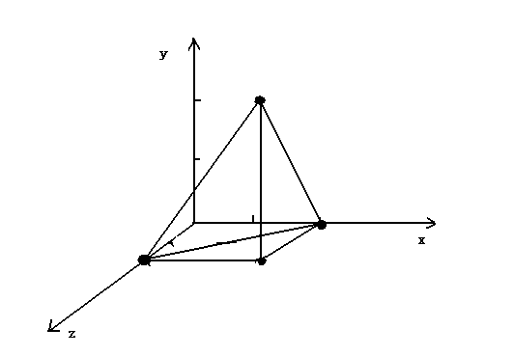
例：已知三棱锥各顶点坐标为(0,0,20), (20,0,20), (20,0,0), (10,20,10)
（1）从Z轴方向向平面O-XY作平行投影，求出各顶点投影后的坐标。
（2）先使得该三棱锥绕y轴旋转30º,然后再沿着y轴方向作平行投影，求出平行投影后的点的坐标
0 0 20 1
20 0 20 1
20 0 0 1
10 20 10 1
d
c
a
b

Slide 23
解题：
0 0 20 1
20 0 20 1
20 0 0 1
10 20 10 1
1 0 0 0
0 1 0 0
0 0 0 0
0 0 0 1
0 0 20 1
20 0 20 1
20 0 0 1
10 20 10 1
cos 30 0 -sin30 0
0 1 0 0
sin30 0 cos30 0
0 0 0 1
1 0 0 0
0 0 0 0
0 0 1 0
0 0 0 1

Slide 24
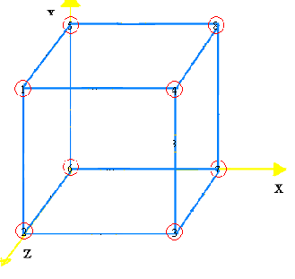
例：已知某立方体棱长均为100，
（1）试从（0，0，400）处向平面O-XY作透视投影，求出个顶点投影后的坐标并绘制投影图。
( 2 )先使得该正方体绕y轴旋转60度，绕后再往y轴的正方向平移50，最后从（0，0，400）处向平面O-XY作透视投影试求出个顶点投影后的坐标并绘制投影图。
=

Slide 25
立体图形顶
点坐标矩阵
透视变换矩阵
0 100 100 1
0 0 100 1
100 0 100 1
100 100 100 1
0 100 0 1
0 0 0 1
100 0 0 1
100 100 0 1
1 0 0 0
0 1 0 0
0 0 0 -1/400
0 0 0 1
变换后顶点地二维坐标矩阵
=
*

Slide 26
思考：物体绕着空间某根轴p1p2旋转θ角度的组合矩阵是什么？
P₂
y
θ
P₁
z
x

Slide 27
绕任意轴旋转
y
y
P₂
P₁
z
z
x
绕着x轴旋转到o-XY平面
平移
x
y
y
绕着y轴旋转
与Z轴重合
绕着Z轴旋转θ角度
θ
z
x
z

Slide 28
7、在坐标系oxyz中，求一个变换将P(1,1,1)Q(2,2,2)变换到z轴上：P在坐标原点，Q在z轴正半轴。
y
y
Q
M
P
x
o(P)
x
o
Q
z
z

Slide 29
矩阵表示为
1 0 0 0
0 1 0 0
0 0 1 0
-x₁ -y₁ -z₁ 1
1 0 0 0
0 cos a sina 0
0 -sina cosa 0
0 0 0 1
cos b 0 -sin b 0
0 1 0 0
sin b 0 cosb 0
0 0 0 1
cos θ sin θ 0 0
-sin θ cos θ 0 0
0 0 1 0
0 0 0 1

